Slide 1

^{OBSERVATOIRE}
^{DE LA SANTÉ ET DU SOCIAL}
^{BRUXELLES}
^{OBSERVATORIUM}
^{VOOR GEZONDHEID EN WELZIJN}
^{BRUSSEL}
Welkom!
Programma
Presentatie van het Brussels Armoederapport
Tussenkomst van de Heer Alain Maron, Brussels Minister belast met Gezondheid en Welzijn
Koffiepauze
Presentatie Beroepsmogelijkheden inzake huisvesting
(N. Bernard en V. van der Plancke)
Vragen/reacties
Lunch
Brusselse terreinactoren aan het woord en debat (1)
  Economische en Sociale Raad van het BHG
  Directie Gewestelijke Huisvestingsinspectie
  Samenleven vzw
  Bruss’Help
Brusselse terreinactoren aan het woord en debat (2)
  Brusselse Bond voor het Recht op Wonen
  Federatie van Brusselse OCMW’s
  Union francophone des huissiers de justice
  Geestelijke Gezondheid en Sociale Uitsluiting België
Conclusies
9:00
10:15
10:30
11:00
11:30
12:00
13:00
14:30
16:00
Bienvenue!
Programme
Présentation du Rapport bruxellois sur l’état de la pauvreté
Intervention de Monsieur Alain Maron, Ministre bruxellois en charge de la Santé et de l’Action sociale
Pause-café
Présentation Procédures de recours en matière de droit au logement (N. Bernard et V. van der Plancke)
Questions/réactions
Lunch
La parole aux acteurs de terrain bruxellois et débat (1)
  Conseil économique et social de la RBC
  Direction de l’Inspection Régionale du Logement
  Convivence asbl
  Bruss’Help
La parole aux acteurs de terrain bruxellois et débat (2)
  Rassemblement Bruxellois pour le Droit à l’Habitat
  Fédération des CPAS bruxellois
  Union francophone des huissiers de justice
  Union francophone des huissiers de justice (UFHJ)
Conclusions
Précarités, mal-logement
et expulsions domiciliaires
en Région bruxelloise
Rapport bruxellois sur
l’état de la pauvreté 2018

Slide 2
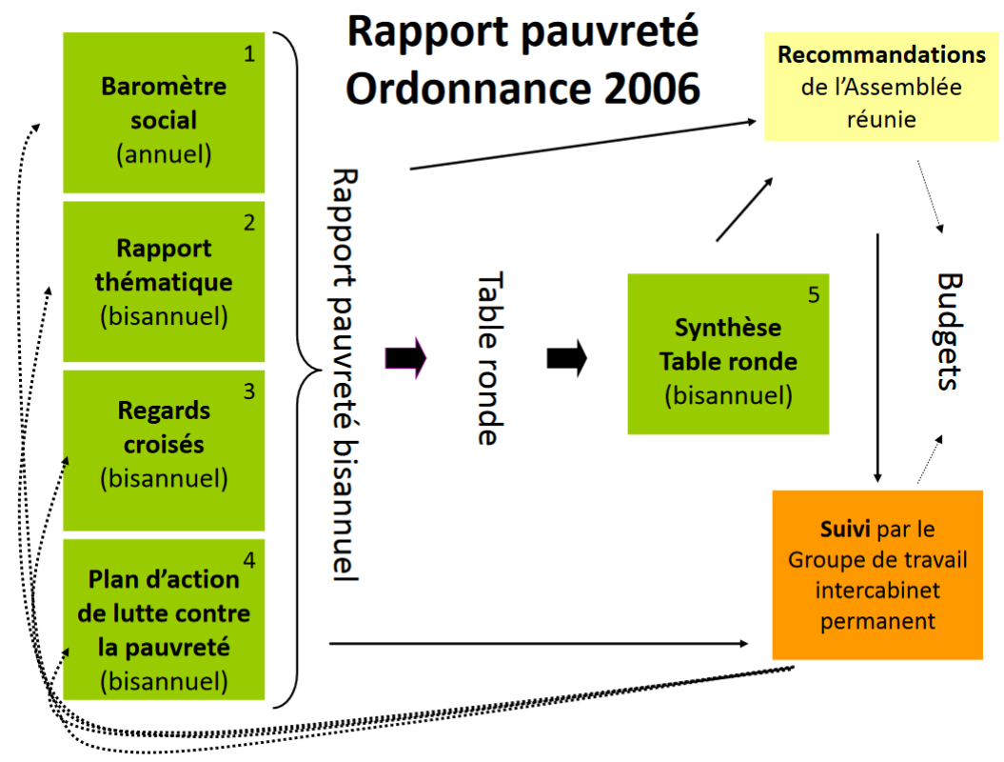
Rapport pauvreté: mission fixée par ordonnance du 20 juillet 2006

Slide 3

^{OBSERVATOIRE}
^{DE LA SANTÉ ET DU SOCIAL}
^{BRUXELLES}
^{OBSERVATORIUM}
^{VOOR GEZONDHEID EN WELZIJN}
^{BRUSSEL}
Baromètre social
Rapport pauvreté 2018

Slide 4
Taux de risque de pauvreté élevé en Région bruxelloise
Pourcentage de personnes dont le revenu est inférieur au seuil de risque de pauvreté, 2017
Source: Statistics Belgium, EU-SILC 2018

Slide 5
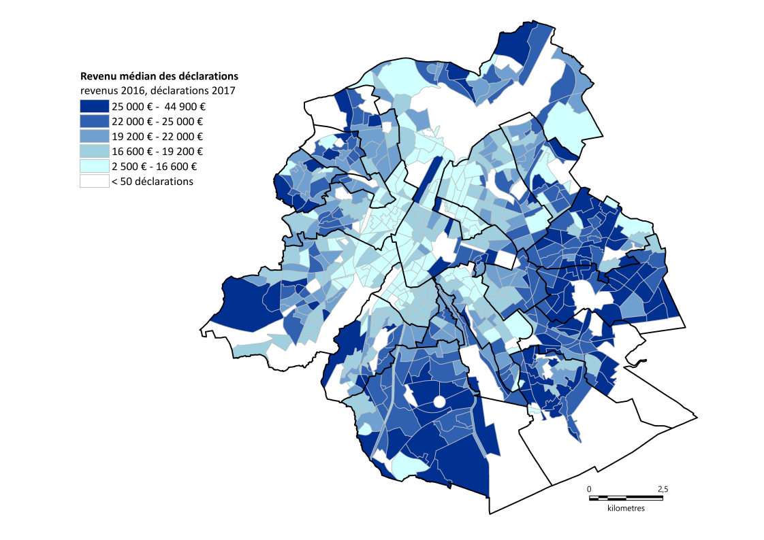
… avec de grandes inégalités
Revenu médian des déclarations,
revenus 2016
Répartition de la population (25-64 ans) par niveau de diplôme, 2018
Supérieur
Source: Statistics Belgium, Statistiques fiscales 2017
Cartographie: Observatoire de la Santé et du Social de Bruxelles
Source: Statistics Belgium, Enquête sur les forces de travail 2018;
Calculs: Observatoire de la Santé et du Social de Bruxelles

Slide 6
Des inégalités dans tous les domaines de la vie: l’exemple de la santé
Proportion de Bruxellois* de 15 ans et plus qui ne s’estiment pas en bonne santé, 2018
*Standardisé pour l’âge et le sexe (population de référence belge 2018)
Source: Sciensano, Enquête de santé 2018

Slide 7
Des emplois peu accessibles pour les Bruxellois
Pourcentage de la population vivant dans un ménage sans emploi rémunéré, 2018
0-17 ans 18-59 ans
0-17 ans 18-59 ans
Source: Statistics Belgium, Enquête sur les forces de travail 2018

Slide 8
Allocations minimales sous le seuil de risque de pauvreté
Seuil de risque de pauvreté et montant des allocations minimales (en € par mois) en Belgique au 01/07/2019
 | Isolé | Couple avec 2 enfants*
Seuil de risque de pauvreté (EU-SILC 2019, revenus 2018) | 1 187 € | 2 572 €
 |  | montant | avec prestations familiales garanties
Revenu d’intégration sociale (CPAS) | 929 € | 1 255 € | 1 612 €
Allocation d’insertion (ONEM) | 932 € | 1 282 € | 1 639 €
Allocation de chômage minimum | 1 078 € | 1 316 € | 1 673 €
Allocation maximum de remplacement de revenus pour personne handicapée | 929 € | 1 255 € | 1 612 €
Indemnités d’invalidité | 1 266 € | 1 582 € | 1 939 €
Garantie de revenus aux personnes âgées (GRAPA) | 1 122 € | 1 496 € | 1 853 €
*Dans le tableau, les montants présentés pour ce ménage correspondent à une situation où le partenaire de la personne avec charge de famille ne perçoit pas de revenu
Source: SPP Intégration Sociale, ONEM, SPF Sécurité sociale, INAMI, Service fédéral des Pensions

Slide 9
Un besoin accru d’aide sociale: augmentation de la proportion des RIS
Proportion de bénéficiaires du revenu d’intégration sociale (RIS) dans la population (18-64 ans), janvier 2008-2018
Région bruxelloise
Belgique
Source: SPP Intégration sociale; Statistics Belgium; calculs OSS

Slide 10
Mais une diminution de la proportion de bénéficiaires de l’équivalent au revenu d’intégration sociale
Proportion de bénéficiaires de l’équivalent au revenu d’intégration sociale dans la population (18-64 ans),
janvier 2008-2018
Région bruxelloise
Belgique
Source: SPP Intégration Sociale; Statistics Belgium; calculs OSS

Slide 11
Une proportion croissante de recours à l’aide sociale plus marquée chez les jeunes et les personnes âgées
Proportion de jeunes percevant le RIS et proportion de personnes âgées percevant la garantie de revenus aux personnes âgées (GRAPA), janvier 2008-2018
% RIS dans la population de 18-24 ans
% GRAPA dans la population de 65 ans et plus
Source: SPP Intégration Sociale; Statistics Belgium; Service fédéral des Pensions

Slide 12
Des revenus bas et des coûts (du logement) élevés qui mènent à des problèmes d’endettement
Part d’emprunteurs avec au moins un crédit défaillant non régularisé, 2018
Source: Banque Nationale de Belgique, Centrale des crédits aux particuliers

Slide 13
En nombre absolu, une augmentation importante de la population en situation de pauvreté
Nombre total de bénéficiaires du revenu d’intégration sociale (RIS), Région bruxelloise, janvier 2002-2018
RIS
Source: SPP Intégration Sociale

Slide 14
Croissance importante de la population totale
Evolution de la population officielle en Région bruxelloise, 1964-2019
Source: Statistics Belgium, Registre national

Slide 15
^{OBSERVATOIRE}
^{DE LA SANTÉ ET DU SOCIAL}
^{BRUXELLES}
^{OBSERVATORIUM}
^{VOOR GEZONDHEID EN WELZIJN}
^{BRUSSEL}
Précarités, mal-logement
et expulsions domiciliaires
en Région bruxelloise
Rapport bruxellois sur
l’état de la pauvreté 2018

Slide 16
Contexte: l’accès au logement en Région bruxelloise

Slide 17
Un besoin de logements croissant en Région bruxelloise
Nombre de ménages et de logements et différence relative, 2017
 | Ménages | Logements | Différence relative
Région bruxelloise | 545 145 | 573 276 | 5 %
Région flamande | 2 769 259 | 3 146 566 | 14 %
Région wallonne | 1 563 401 | 1 689 075 | 8 %
Source: IBSA, calculs OSS
Qualité des statistiques
Logements vides!
Ces dernières années: augmentation plus rapide du nombre de ménages que de logements seulement en Région bruxelloise

Slide 18
Elargissement de la taille des ménages en Région bruxelloise
Taille moyenne des ménages privés
Source: IBSA & SPF Economie-Statistics Belgium

Slide 19
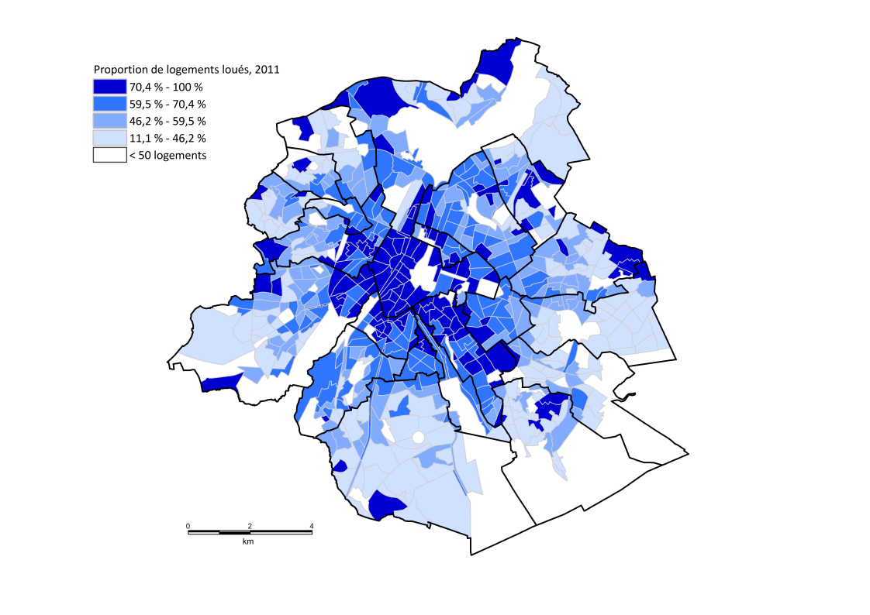
Une proportion importante de locataires… inégalement répartis
Pourcentage de logements loués, 2011
Source: Census, 2011

Slide 20
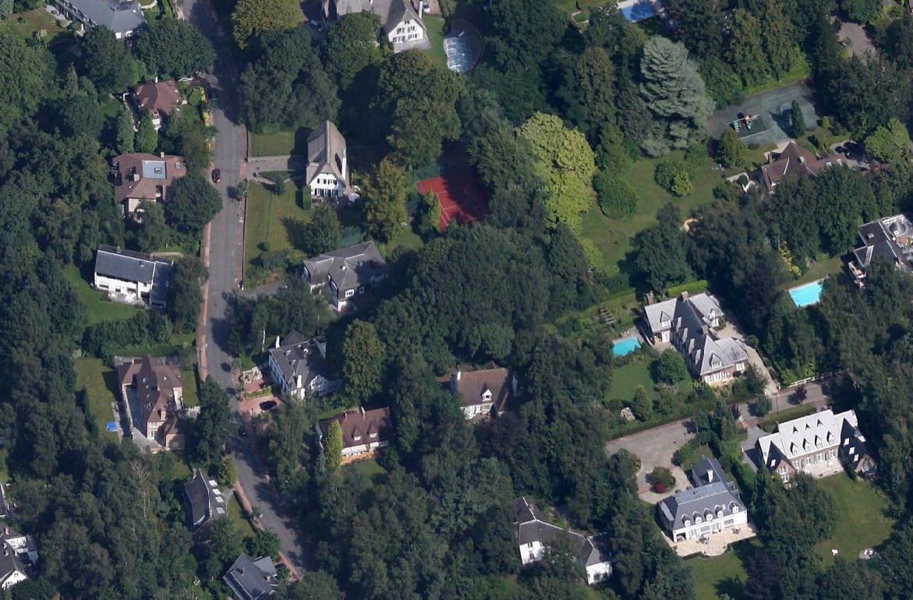
Corniche verte à Woluwe-St-Pierre

Slide 21
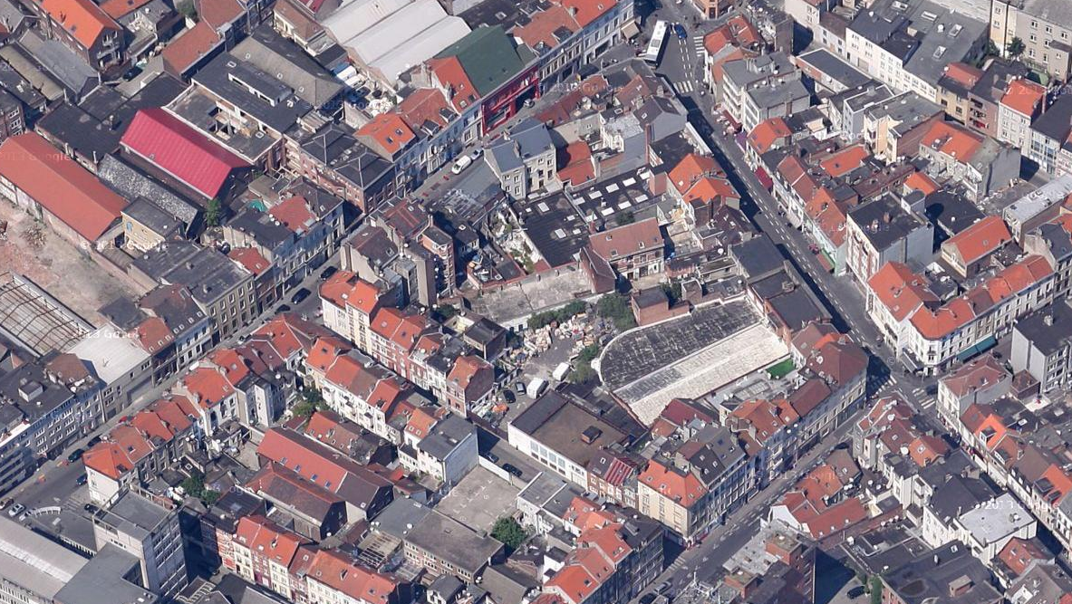
Gare de l’ouest à Molenbeek-St-Jean

Slide 22
Inégalités dans l’accès à un logement de qualité
Part des ménages rapportant des problèmes de qualité de leur logement selon leur capacité financière, Région bruxelloise, 2013
Source: Institut de Santé publique, Enquête de santé, calculs OSS

Slide 23

Un marché locatif privé peu accessible
Entre 2004 et 2018, le loyer médian a augmenté de 24 % sans compter l’inflation!
→ Une part dans le budget souvent intenable
Budget après paiement du loyer
229 €
285 €
Revenu d’intégration sociale (isolé)
929 €
700 €
608 €
Loyer médian
(appartement 1 chambre)
Source: SPP Intégration sociale et De Keersmaeker, 2019

Slide 24
Une demande croissante et non satisfaite pour un logement social
Nombre de ménages sur liste d'attente et nombre de logements sociaux, Région bruxelloise
Nombre de ménages sur liste d’attente (avant radiations)
Nombre de logements sociaux loués
Source: Société du Logement de la Région de Bruxelles-Capitale

Slide 25
Des choix souvent contraints pour les locataires
11% des locataires ont quitté leur logement précédent dans un cadre qualifié de « départ forcé »; 27% parmi les pensionnés isolés!
Cohabitation, colocations en augmentation (11% des logements loués, 18% parmi les « nouvellement emménagés »)
Quitter la Région bruxelloise
→ un tiers des personnes quittant la Région pour habiter ailleurs en Belgique appartiennent aux catégories de revenus les plus bas (De Laet, 2018)
Source: De Keersmaeker, 2019

Slide 26
Les expulsions en région bruxelloise
aspects législatifs

Slide 27
Différents niveaux législatifs, pas toujours concordants
Droit international
  → conditions strictes pour les expulsions pas toujours reprises dans le droit belge
Code judiciaire (fédéral)
  Expulsions exécutées par les pouvoirs publics
  Loi dite d’ « humanisation des expulsions »
Code bruxellois du logement
  l’essentiel de la législation en matière de bail
  normes de qualité et de salubrité des logements

Slide 28
3 types d’expulsions: judiciaires, administratives, illégales
    Judiciaires
    Fréquentes
    Justice de paix
    Différentes procédures, degré variable de protection pour le locataire:
      SISP
      bailleur privé avec contrat de bail
      convention d’occupation précaire
      occupation sans titre ni droit (! loi anti-squat de 2017)
2. Administratives
Moins fréquentes en Région bruxelloise
Décision des autorités communales en cas d’insalubrité:
  Initiative communale
  Mise en application d’une décision de la DIRL
3. Illégales
Certainement très fréquentes
En dehors de tout cadre légal/formel
Ex. bailleur procède lui-même à l’expulsion, changement de serrure, menaces, faux préavis, coupure du gaz, …

Slide 29
Expulsion judiciaire: différentes étapes
Le CPAS est prévenu (bail de résidence principale/occupation sans titre ni droit)
Demande d'expulsion
par le propriétaire
devant le juge de paix
Jugement autorisant l'expulsion
Expulsion programmée
Expulsion effective
Signification du jugement par huissier
(CPAS prévu uniquement pour certains types de bail)
Délai légal à respecter, entre le jugement et l’expulsion
Avis de l’huissier au locataire min. 5 jours avant la date d’expulsion
Enlèvement et conservation (6 mois) par l’administration communal des biens du locataire
Présence obligatoire de l’huissier, la police et agents du dépôt communal (cpas parfois présent)

Slide 30
Loi dite d’« humanisation des expulsions »… des protections suffisantes?
Le CPAS est prévenu (bail de résidence principale/occupation sans titre ni droit)
Demande d'expulsion
par le propriétaire
devant le juge de paix
Jugement autorisant l'expulsion
Expulsion programmée
Expulsion effective
Délai légal à respecter, entre le jugement et l’expulsion
Enlèvement et conservation (6 mois) par l’administration communal des biens du locataire

Slide 31
Combien d’expulsions en Région bruxelloise?

Slide 32
Absence de statistiques officielles
Pas de base de données centralisées, systématiques, exhaustives et validées sur ce phénomène
→ invisibilité!
Trois acteurs à la source des données:
  Justices de paix, via le SPF Justice (demandes et jugements d’expulsions)
  → Pas encore disponible
  Huissiers, via les Chambres (expulsions organisées et effectives)
  Communes (expulsions administratives)
  ! Expulsions illégales

Slide 33
Expulsions judiciaires: prudence avec les chiffres!
Pas encore de données auprès du SPF Justice
→ Démarches auprès d’un grand nombre d’acteurs (voir rapport)
Demandes d’expulsion judiciaire: l’enquête auprès des 19 CPAS s’est avérée la plus exhaustive
  Mais: pas toujours d’encodage, diverses méthodes de comptabilisation, …
Expulsions effectives: Chambre des huissiers de l’arrondissement de Bruxelles
  Mais: sous-estimation
→ Prudence dans l’interprétation des chiffres

Slide 34
Approximation du nombre d’expulsions judiciaires en Région bruxelloise, 2017
+/- 5000 expulsions demandées
+/- 1 expulsion demandée sur 4 serait organisée
+/- 1200 expulsions organisées
+/- 1 expulsion organisée sur 2 serait exécutée
! Sous-estimation
+/- 600 expulsions effectives
Source : Enquête auprès des CPAS bruxellois (demandes d’expulsions) et Chambre des huissiers de l’arrondissement de Bruxelles (expulsions effectives), complété par d’autres sources parcellaires. Il faut garder à l’esprit que ces données sont à interpréter avec grande prudence: en l’absence de statistiques officielles sur les expulsions au moment de la rédaction de ce rapport, il s’agit d’un ordre de grandeur approximatif basé sur des données incomplètes.

Slide 35
Expulsions administratives: probablement plutôt rares
Peu de données
Différences de pratiques selon les communes
DIRL, 2018:
  575 plaintes, proportionnellement plus dans les communes où la pauvreté est importante
  161 interdictions immédiates, 110 après revisite et 26 pour refus d’accès du bailleur
Relativement peu d’expulsions de ménages sur base d’un arrêté d’inhabitabilité ou d’exécution d’une décision de la DIRL

Slide 36
À retenir…
Absence de statistiques et invisibilité
→ nécessité de mise en place d’un appareil statistique adapté
Ordres de grandeur témoignent que l’ampleur du phénomène des expulsions judiciaires est loin d’être négligeable
Derrière les chiffres, drames humains aux multiples conséquences

Slide 37
Méthodologie qualitative

Slide 38
Un panel de 88 répondants
19 personnes qui ont vécu une expulsion de leur logement, un départ forcé ou ont été confrontées à un risque d’expulsion
69 intervenants professionnels
  L’aide aux personnes avant, pendant ou après l’expulsion : assistants sociaux, associations, CPAS, unions de locataires, services logement, services d’habitat accompagné, maisons d’accueil, centres d’hébergement d’urgence …
  La décision d’expulsion : juges de paix
  La défense de l’une des deux parties, soit des locataires soit des propriétaires : avocats, syndicats des locataires ou des propriétaires
  L’exécution de la décision d’expulsion : huissiers de justice et policiers

Slide 39
Avant l’expulsion: les facteurs déclencheurs

Slide 40
Une combinaison de facteurs structurels et conjoncturels
RISQUE D’EXPULSION
FACTEURS STRUCTURELS (dès le départ)
FACTEURS CONJONCTURELS (éléments nouveaux)

Slide 41
Une situation de logement problématique dès le départ
Propriétaire (bailleur)
  Conditions de bail ou d’occupation non réglementaires
  Logement insalubre ou en mauvais état
  Logement inadapté
  Mauvaise gestion du bien
Locataires (occupants)
  Non-paiement du loyer et/ou des charges
  Dégradation du logement
  Troubles du voisinage
  Occupation sans titre ni droit
  Non-respect des obligations contractuelles

Slide 42
Des facteurs additionnels, déclencheurs de la procédure
Propriétaire (bailleur)
  Changement des conditions du bail : augmentation du loyer; exigence de paiement en liquide
  Volonté d’occupation du bien
  Changement de propriétaire
  Volonté de changement de locataire
  Réalisation d’importants travaux de rénovation
Locataires (occupants)
  Non-paiement du loyer et/ou des charges
  Refus des termes du nouveau bail – légaux ou illégaux
  Refus de changement des conditions du bail (illégales)
  Occupation illégale
  Dépôt d’une plainte pour insalubrité
  Non-occupation du logement ou changement de composition du ménage sans accord (logement social)
  Non-respect des obligations contractuelles

Slide 43
Le récit de Jozef: des facteurs structurels et conjoncturels ont abouti à la procédure d’expulsion
Jozef est marié et père de 4 enfants. Il vit en Belgique depuis de nombreuses années.
Avant d’être menacé d’expulsion, il vivait dans un appartement en très mauvais état : «problèmes d’humidité, de chauffage, de tout …»
Jozef a à plusieurs reprises tenté le dialogue avec son propriétaire pour qu’il règle cette situation, en vain : «J’ai parlé au propriétaire mais il ne venait pas. Et il n’y avait pas de travaux. Rien.»
Jozef n’en est pas resté là : «Je suis allé à l’inspection du logement (…) l’inspection est venue à l’appartement, elle a pris des photos, elle a prié le propriétaire de faire les travaux …»
La DIRL lui a donné raison et a enjoint le propriétaire à réaliser d’importants travaux. Celui-ci n’a pas obtempéré ; il a plutôt ‘joué la montre’ : « … le propriétaire n’en a rien fait, il n’a rien fait. Le propriétaire a attendu que le contrat se termine. Il restait un an pour qu’il se termine le contrat de 5 ans.»
Et puis, l’annonce est tombée : «Après le propriétaire en a profité pour (…) 6 mois avant la fin du contrat, il a envoyé un préavis (…) Dans le préavis, il était écrit qu’il y en avait pour 21 000 euros de travaux.»

Slide 44
Du risque d’expulsion à l’expulsion effective: facteurs d’escalade & de désescalade

Slide 45
Tout risque d’expulsion ne mène pas à une expulsion effective
Mais l’expérience du risque peut déjà affecter les personnes concernées
RÉCIT DE NELLA
La conséquence de tout ça est que maintenant je suis une femme seule avec un enfant à charge, ça posait beaucoup de conséquences, psychologiquement je ne suis pas bien, d’ailleurs des fois j’ai des angoisses je ne dors pas la nuit parce que quand tu subis de telles pressions tu ne restes plus la même.
Ça fait quelque chose en toi donc tu n’as plus confiance même si on te la donne, tu n’as plus vraiment confiance.

Slide 46
L’expulsion évitée, mais rarement sans un départ forcé
RISQUE D’EXPULSION
EXPULSION ÉVITÉE
(procédure stoppée)
Maintien dans le logement
Départ forcé
Liés au(x) locataire(s)/occupant(s)
Intervenants sociaux et judiciaires
FACTEURS DE DÉSESCALADE

Slide 47
Des démarches de désescalade à opérer à temps
Locataires (occupants)
  Recherche d’une conciliation/ accord avec le bailleur
  Participation à la procédure judiciaire
  Recours aux services sociaux et d’aide juridique
Intervenants sociaux et judiciaires
  Bonne information des personnes en situation de risque d’expulsion
  Démarches proactives vers les personnes en situation de risque d’expulsion
  Incitation à la participation des personnes à la procédure légale
  Aide à la conciliation et la médiation
  Aide effective et adéquate au relogement
  Attention aux facteurs de précarité des personnes en risque d’expulsion

Slide 48
Les facteurs de désescalade en tension avec les facteurs d’escalade
FACTEURS DE DÉSESCALADE
FACTEURS D’ESCALADE

Slide 49
Le creux avant le déferlement de l’expulsion effective
FACTEURS D’ESCALADE
EXPULSION EFFECTIVE (procédure menée à son terme)
RISQUE D’EXPULSION
Liés au(x) locataire(s) ou occupant(s)
Liés au propriétaire/bailleur

Slide 50
L’absence de ‘réaction’, principal facteur d’escalade
Locataires (occupants)
  Non-accès à l’information
  Non-participation à la procédure judiciaire
  Non-réaction
  Non-recours aux services sociaux, d’aide juridique et/ou au logement
  Réaction trop tardive pour demander de l’aide au CPAS
Intervenants sociaux et judiciaires
  Mauvaise information des personnes en situation de risque d’expulsion
  Non proposition de droits
  Absence d’accompagnement des services sociaux et/ou d’aide juridique des personnes en risque d’expulsion
  Aide non effective ou inadéquate proposée

Slide 51
Pendant l’expulsion: réalités & expériences vécues

Slide 52
L’expulsion effective: un échec partagé
Une séquence formelle plus ou moins prévisible affectée par :
  La présence/non des personnes expulsées
  La réaction des intervenants sur place
Mais quel que soit le type d’expulsion considérée, légale ou illégale, toutes se rejoignent sur :
  Brièveté
  Violence
La présence sur place des personnes expulsées au moment de l’intervention est donc toujours problématique
  Absence de préparation au départ forcé du logement <-> réactions fortes: choc, incrédulité; déni; détresse; contestation…
  Absence de solution de relogement à disposition des personnes expulsées

Slide 53
Le récit de Maï faisant face à des intervenants aux réactions très diverses
La police elle vient chez moi avec des huissiers, avec un camion en bas, elle vient toquer, elle demande que je viens dehors… Elle vient à 8h, à 9h je vais déposer les enfants à l’école, je vais rentrer, directement…
Ils me laissent un quart d’heure pour prendre… des affaires… Mais comment je fais ? J’avais mis des affaires des enfants dans le sac. Mais je peux pas tout prendre. J’avais que deux-trois sacs de vêtements… L’huissier il veut pas donner beaucoup, juste un quart d’heure…
J’habitais là-bas depuis dix ans, quinze ans, je payais tout le temps en ordre sans problème... Mais des champignons partout, après de l’eau qui coule. J’ai toujours demandé au propriétaire ‘Il faut faire des travaux.’ Il veut pas. Jamais. Même le chauffe-eau et tout ça, c’est moi qui change, moi-même, c’est mon argent et j’ai jamais récupéré.
Quand la dame policier voit ça, elle dit ‘Mais c’est pas normal !’ Elle parlait avec monsieur l’huissier ‘Elle habitait un appartement comme ça, mais le propriétaire n’a rien fait comme travaux !’
Mais l’huissier il dit ‘Je m’en fous, mon travail c’est de venir ici parce que tu n’as pas payé le loyer, c’est ton problème. C’est ta faute.’ Madame le policier elle dit ‘Non Monsieur c’est 50/50. Oui c’est vrai elle n’a pas payé de loyer, ça c’est sa faute mais regardez la maison !’…
La policière m’a envoyé [au CPAS] pour demander une place pour dormir. L’huissier a dit ‘Voilà tu montres cette preuve que je suis venu aujourd’hui.’

Slide 54
Le récit d’un intervenant faisant face au déni de personnes expulsées
C’était une famille, 2 adultes, 5 enfants… les gosses étaient à l’école. Donc le soir quand ils rentrent, il n’y a plus personne… Tu imagines le traumatisme !
Et alors c’était fou, on était tous les trois, l’huissier et nous deux, assistants sociaux, face à… une dame qui était occupée à faire sa vaisselle et qui ne réalisait pas qu’on était occupé à l’expulser.
Et pendant qu’elle faisait sa vaisselle, on essayait de lui expliquer ‘Ecoutez Madame, rangez vos affaires, prenez quelques trucs, prenez une valise…’
Elle continuait à faire sa vaisselle pendant que le mari était occupé à essayer de négocier avec le propriétaire un délai supplémentaire. Ce qui n’est pas possible vu que l’expulsion elle est en cours. C’est trop tard !

Slide 55
Après l’expulsion: expériences & conséquences

Slide 56
Les parcours impactés à plus ou moins long terme
Caractère particulièrement chaotique et douloureux de cette séquence et période de vie traumatisantes
Multiplicité et sévérité des conséquences potentielles, à moyen et long termes, pour les personnes concernées
  Matérielles
  Administratives
  Sociales
  Psychologiques
/!\ Manque de solutions durables et dignes de relogement pour les personnes expulsées

Slide 57
Des solutions souvent bricolées et insatisfaisantes
Recours significatif au réseau informel
Prise en charge dans le secteur formel
  Accueil d’urgence
    Problématiques d’accessibilité : information sur les lieux d’accueil
    Expériences de l’accueil d’urgence
  Maisons d’accueil et logements de transit
    Manque de places
    Accompagnement des résidents
    La fin de l’hébergement
  L’aide à la recherche d’une solution durable de relogement
Absence de solutions formelles ou informelles: l’expérience de la rue

Slide 58
L’expulsion, facteur d’aggravation des situations de pauvreté et de précarité
CONSÉQUENCES MATÉRIELLES & FINANCIÈRES
CONSÉQUENCES ADMINISTRATIVES
CONSÉQUENCES SOCIALES
CONSÉQUENCES EN MATIÈRE DE SANTÉ & DE BIEN-ÊTRE

Slide 59
Les nombreuses autres pertes matérielles découlant de la perte centrale du logement
Coûts associés à la procédure
Frais de déménagement
Perte (partielle) de ses affaires & biens
CONSÉQUENCES ADMINISTRATIVES
CONSÉQUENCES SOCIALES
CONSÉQUENCES EN MATIÈRE DE SANTÉ & DE BIEN-ÊTRE

Slide 60
Les embûches persistantes des parcours administratifs
CONSÉQUENCES MATÉRIELLES & FINANCIÈRES
Adresse officielle/référence
Nouvelle domiciliation
Régularisation administrative
CONSÉQUENCES SOCIALES
CONSÉQUENCES EN MATIÈRE DE SANTÉ & DE BIEN-ÊTRE

Slide 61
La santé mentale principalement impactée
CONSÉQUENCES MATÉRIELLES & FINANCIÈRES
CONSÉQUENCES ADMINISTRATIVES
CONSÉQUENCES SOCIALES
Impacts de la dynamique familiale
Impacts individuels : stress, estime de soi, santé mentale…
Particularités des enfants & des personnes âgées

Slide 62
La rupture spatiale génère une rupture sociale
CONSÉQUENCES MATÉRIELLES & FINANCIÈRES
CONSÉQUENCES ADMINISTRATIVES
Rupture avec le réseau social
Impacts sur les enfants
Isolement social
CONSÉQUENCES EN MATIÈRE DE SANTÉ & DE BIEN-ÊTRE

Slide 63
Le récit de Luc, aidé par son réseau
J’ai dormi 3 jours chez un ami, le lendemain chez un autre et puis c’est un ami à moi, qui était déjà [dans un centre d’hébergement] aussi qui m’a fait rentrer (…) Je suis rentré avec lui. Une nuit en chambre commune et le lendemain j’avais ma chambre libre (…)
La tv (…) C’est tout ce qu’il me reste avec mes quelques vêtements que j’avais su mettre de côté. Et maintenant je vais au magasin en face alors, il y a 2-3 amies à moi, elles me donnent de temps en temps un petit quelque chose que le mari met plus et que je sais mettre. [Ici] On a un bon de 300 euros alors de temps en temps on va se chercher quelque chose.
Cela fait quatre mois que Luc, la soixantaine, est dans ce centre d’hébergement...
Lorsque Luc a été recontacté quelques semaines plus tard afin de réaliser le suivi du parcours, sa situation semble s’être bien résolue. Il a obtenu le logement communal, un flat, avec un loyer raisonnable pour lui, et sa situation est en ce sens stabilisée.
Il aura toutefois perdu dans l’entre-deux son logement et l’essentiel de ses affaires.

Slide 64
Recommandations formulées par les intervenants & les personnes concernées

Slide 65
Assurer l’effectivité du droit au logement
EN AMONT DE LA PROBLEMATIQUE D’EXPULSION
Pour les personnes concernées et les intervenants
Offre de logements disponibles, financièrement abordables, de qualité via
  Augmentation de l’offre, y compris de logements sociaux
  Régulation des prix du marché locatif privé
  Investissement dans la rénovation
Instruments de contrôle : insalubrité, abus, illégalités;
Lutte contre les discriminations

Slide 66
Prévenir l’expulsion effective à tout prix
AVANT L’EXPULSION
Pour les personnes concernées
  Accès à l’information sur les tenants et aboutissants de la procédure
Pour les intervenants
  Prégnance du facteur économique <-> recouvrement des arriérés de loyer
  Optimalisation de la communication et information – ‘en prise directe’
  Favoriser les procédures de conciliation
  Délais de procédure rallongés
  Intervenants/tissu local – collaborations entre acteurs

Slide 67
Assurer l’accompagnement psychosocial et la prise en charge en accueil d’urgence
PENDANT L’EXPULSION
Pour les intervenants
  Présence policière
  Accompagnement psychosocial systématique
Pour les personnes concernées
Pas de recommandation explicite MAIS de multiples récits qui illustrent l’ampleur de cette expérience…

Slide 68
Accompagner les personnes expulsées vers une solution durable de relogement
APRES L’EXPULSION
Pour les personnes concernées
  Effectivité du droit au logement: « Personne à la rue! »
Pour les intervenants
  Meilleure information des personnes concernées
  Facilitation des démarches administratives
  Adaptation de l’offre d’accueil post-expulsion
  Continuité et coordination de l’accompagnement des personnes
  Pour les personnes ayant subi une expulsion illégale
    Amélioration de l’enregistrement des plaintes
    Accompagnement aux possibilités de recours
    Élargissement des sanctions

Slide 69
En conclusion, pour l’observatoire de la santé et du social

Slide 70
Une indispensable action combinée
  Visibiliser le phénomène des expulsions domiciliaires: dispositif centralisé et informatisé de suivi
  Ajustements législatifs : Loi dite d’humanisation des expulsions
Action combinée
  Politiques de logement : effectivité du droit au logement
  Instruments préventifs et d’accompagnement des parcours d’expulsion des personnes précarisées et en pauvreté : réduire les risques de renforcement des phénomènes de précarisation
  <-> Empêcher toute expulsion domiciliaire en l’absence de solution de relogement

Slide 71
Contacts:
Pour plus d’informations
Les rapports sont disponibles sur le site de l’Observatoire de la Santé et du Social de Bruxelles:
https://www.ccc-ggc.brussels/fr/observatbru/accueil
Gaëlle Amerijckx gamerijckx@ccc.brussels 02 552 01 59
Marion Englert menglert@ccc.brussels 02 552 01 55
Sarah Luyten sluyten@ggc.brussels 02 552 01 18

